Slide 1
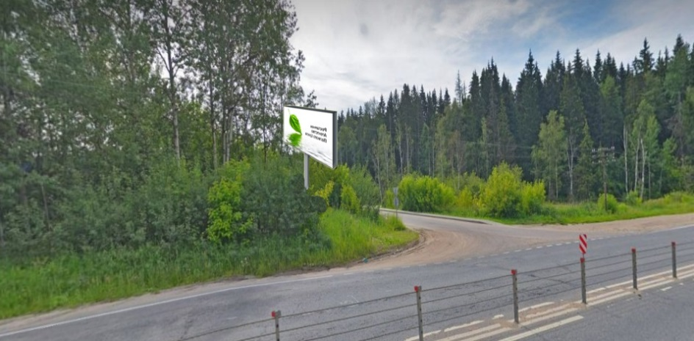
Приложение 3
к постановлению главы Сергиево - Посадского
городского округа от 12.01.2026 № 4-ПГ
*№ 619 Сторона А (по ходу движения)
*№ 619 Сторона Б (против хода движения)
Адрес: Московская область, Сергиево-Посадский г.о., c. Сватково в районе д.92
*номер места установки и эксплуатации рекламной конструкции, соответствующий номеру адресной программы и номеру в альбоме со схемой размещения рекламной конструкции

